Slide 1



BỘ DỮ LIỆU THÔNG TIN VIDEO YOUTUBE VÀ XÂY DỰNG MÔ HÌNH PHÂN LOẠI VIDEO
GVHD: NGUYỄN GIA TUẤN ANH
LƯU THANH SƠN

Slide 2
Table of contents
01
02
03
04
Giới thiệu
Thu thập, tiền xử lý
Dán nhãn, tính độ đồng thuận
Phân tích,
xây dựng mô hình
05
Kết luận

Slide 3
Giới thiệu
01

Slide 4
Tổng quan bộ dữ liệu
Đặc điểm
Video có ngôn ngữ Tiếng Việt
hoặc...
có nhiều lượt xem/liên quan Việt Nam
Gồm
9 thuộc tính, 15 nhãn
10,734 dòng dữ liệu

Slide 5
Mô tả thuộc tính
Tên thuộc tính | Kiểu dữ liệu | Ghi chú
ID Title Description Channel ID Channel subscriber count Channel view count View count Like count Duration | Text Text Text Text Numeric Numeric Numeric Numeric Duration | Base64, l = 11 Base64, l = 24 HH:MM:SS

Slide 6
02
Thu thập, tiền xử lý dữ liệu

Slide 7



Phương thức thu thập
Thu thập dữ liệu thông qua API
Google Sheets
Extension Apps Script
Youtube Data API v3
Tiền xử lý
Gộp sang 1 file .CSV
Loại dòng trùng, đổi kiểu dữ liệu
Đổi format thuộc tính thời lượng

Slide 8
Gán nhãn, tính độ đồng thuận
03

Slide 9
Gán nhãn
15 nhãn –
theo video Category của Youtube
Film & Animation
Autos & Vehicles
Music
Pets & Animals
Sports
Travel & Events
Gaming
People & Blogs
Comedy
Entertainment
News & Politics
Howto & Style
Education
Science & Technology
Nonprofits & Activism

Slide 10
Quy trình gán nhãn
2 người gán nhãn độc lập theo guideline,
trên 299 dòng dữ liệu
Với mỗi dòng dữ liệu,
chỉ chọn 1 label trong danh sách

Slide 11
Tính độ đồng thuận
Số dòng dữ liệu được gán nhãn:
N = 299
Giá trị đồng thuận giữa các nhãn:
Pr(a)= 0.595
Xác suất giả định của khả năng đồng thuận:
Pr(e)= 0.012
Độ đồng thuận:
0.41 < K = 0.59 < 0.60: MODERATE*
*thang đo Landis & Koch 1977

Slide 12
04
Phân tích, xây dựng mô hình

Slide 13
Phân tích
Trong bộ dữ liệu thu thập được:
5/10 video có lượt xem cao nhất:
danh mục Music 4/5 là nhạc trẻ em
5/15 kênh có lượt theo dõi cao nhất
& 10/15 kênh có lượt xem cao nhất:
dành cho trẻ em
Notes:
Nhóm trẻ em là tệp khách hàng lớn, cần có chiến lược khai thác hợp lí, cũng như có biện pháp bảo vệ

Slide 14







Xây dựng mô hình
Loại mô hình: phân loại đa lớp
Input: Title + Description
Output: Category [0..14]
Thuật toán: LinearSVC – SVM
vs. MultinomialNB – Naïve Bayes
Train:
Test & Implement:

Slide 15
Chọn mô hình
SVM vs NB
Dữ liệu
Kích thước: 600 dòng
Train-test ratio: 7-3
Độ đo
F1 macro & Accuracy
TfIdfVectorizer
Ngrams range: (1-2)
Max-features: ~20000
SVM > NB

Slide 16
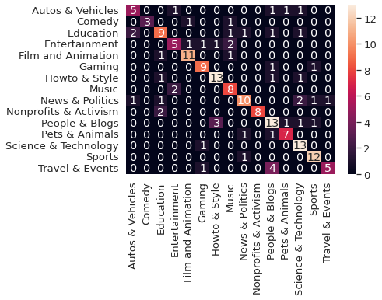
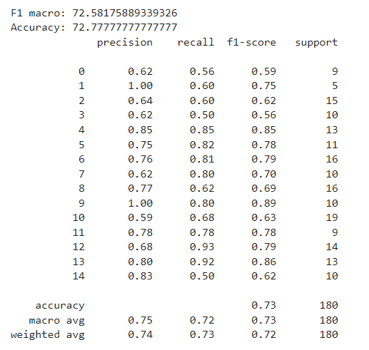
Đánh giá
Độ đo
F1 macro: 70.524
Accuracy: 70.556

Slide 17
Kết luận
05

Slide 18
Tổng kết
Bộ dữ liệu
10734 dòng, 9 thuộc tính, 15 nhãn
Tính độ đồng thuận
299 dòng
Gán nhãn diện rộng
600 dòng, phát triển mô hình phân loại
Demo
YoutubeClassifier (ytb-txl.herokuapp.com)

Slide 19
Phương hướng phát triển
Dữ liệu thay đổi liên tục…
Quy trình thu thập: Pipeline
Mô hình: online-learning

Slide 20


NHÓM XIN CẢM ƠN THẦY VÀ CÁC BẠN ĐÃ LẮNG NGHE.

Slide 21


